Slide 1
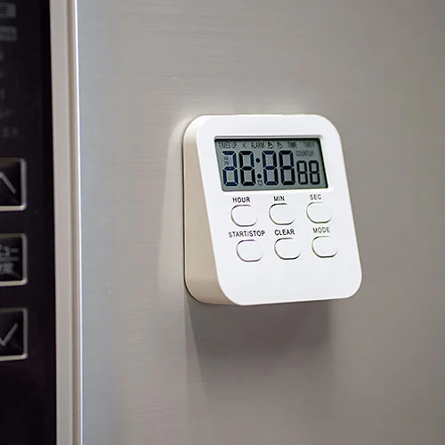


【提案書】
タイマークロック
特徴
シンプルなデジタル表示でとっても見やすいタイマー付きクロック。裏面はマグネット式で冷蔵庫の壁面などに貼り付けておくことが可能。フルカラーのオリジナルフレームも作成可能。
納期
納期スペース
仕様
素材：ABS
サイズ：80×74×28mm
付属品：単4電池1本別売
包装：箱入 箱サイズ/105×85×38mm
お見積
お見積りスペース

